Slide 1
Android App的开发

Slide 2
本章大纲
Android用户界面的工作机制
基本视图控件的使用

Slide 3
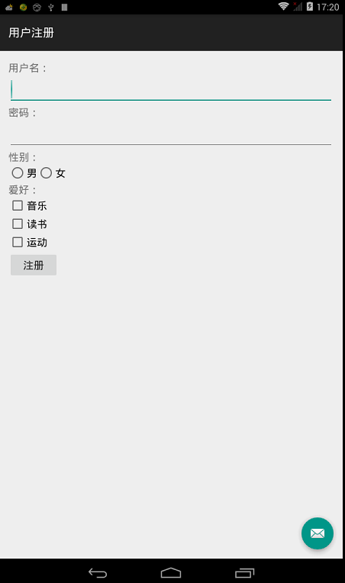
用户界面简介
在Android应用中，每一个屏幕就是一个Activity，每个Activity由一个布局来决定如何显示，这就是（User Interface）。

Slide 4
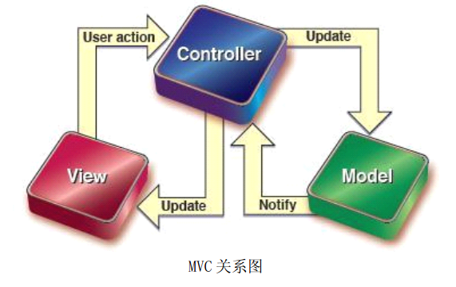
Android中UI工作机制
Android用户界面采用MVC（Model-View-Controller）框架来接收用户动作、显示UI界面与及处理数据等工作。
控制器：处理用户的数据。
视图：显示用户界面，与用户交互。
模型：数据模型。

Slide 5
Android中UI工作机制
Android用户界面MVC模式
控制器层
控制器负责接受用户动作请求（如按键动作或触摸屏动作等），调用指定模型处理用户请求（如读取数据库、发送网络请求等），响应用户结果（如返回视图界面等）。
在Android系统中，控制器的责任由Activity承担，意味着Activity负责接收用户请求、调用模型方法、响应用户界面等操作（Activity不应承担过多业务逻辑（应交给模型层））。

Slide 6
Android中UI工作机制
Android用户界面MVC模式
模型层
模型层负责对数据的操作、对网络服务等的操作。
在Android中，数据库/文件操作、ContentProvider、网络访问等等充当模型层。

Slide 7
Android中UI工作机制
Android用户界面MVC模式
视图层
视图层主要负责用户界面（UI）的展示。
在Android中使用XML布局文件实现视图层和模型层的分离。

Slide 8
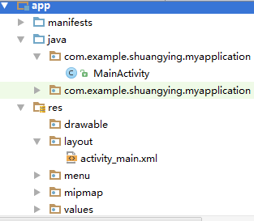
Android中如何实现MVC分离
Android中视图层与控制层的分离
控制器层
视图层

Slide 9
Android中MVC如何整合到一起
Android视图层与控制器层、模型层的整合
在Activity文件，使用setContentView( )方法，确定当前Activity显示哪个视图
public class MainActivity extends AppCompatActivity
{
public void onCreate(Bundle savedInstanceState) {
super.onCreate(savedInstanceState);
setContentView(R.layout.main);
//……
}
}
用户界面文件

Slide 10
本章大纲
Android用户界面的工作机制
基本视图控件的使用

Slide 11
基本视图
Button
EditText
TextView
ImageView
RadioButton
CheckBox
提示框

Slide 12
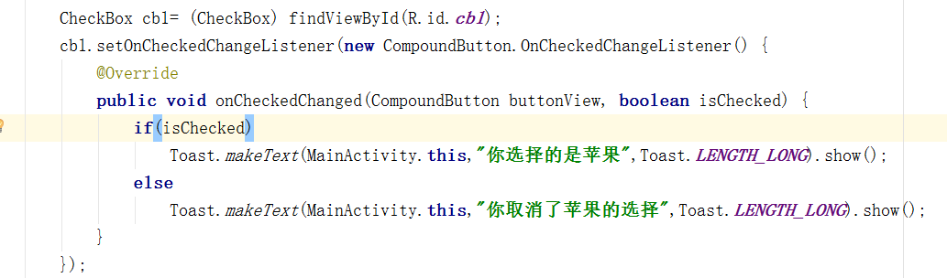
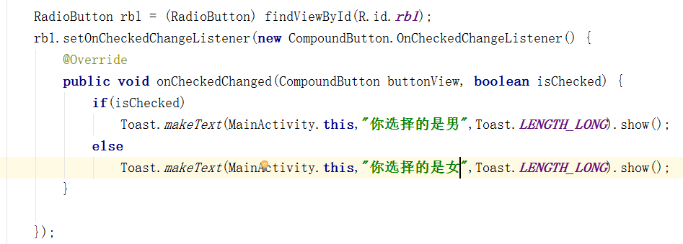
RadioButton/CheckBox

Slide 13
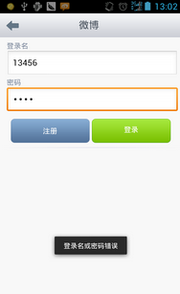
Toasts显示文本
提示信息Toast：当用户执行某个操作后，自动显示，且显示时间较短，会自动消失
Toast一般使用在用户信息合法性校验、关闭应用时的提示等场合。

Slide 14
使用Toast
Toast使用的基本流程
创建Toast
Toast toastTip = Toast.makeText(MyActivity.this, “提示字符串”, Toast.LENGTH_LONG);
设置Toast基本属性
toastTip.setGravity(Gravity.CENTER, 0, 0);
设置Toast信息的显示位置
显示Toast
toastTip.show( );
或者：Toast.makeText(this,"显示的字符串",Toast.LENGTH_LONG).show();

Slide 15
简单对话框实现
Step1：创建对话框创建器
使用AlertDialog.Builder类创建
AlertDialog.Builder AdBuilder = new AlertDialog.Builder(MyActivity.this);
Step2：设置对话框属性
设置基本属性
AdBuilder.setTitle("温馨提示");
AdBuilder.setMessage("您确定要退出安智市场吗？");
添加按钮
AdBuilder.setPositiveButton("确定", new DialogInterface.OnClickListener() {
public void onClick(DialogInterface dialog, int which) {
// 退出当前应用
MyActivity.this.finish();
}
});
AdBuilder.setNegativeButton("取消", null);

Slide 16
简单对话框实现
Step3：创建对话框
AdBuilder.create( );
Step4：显示对话框
AdBuilder.show( );

Slide 17
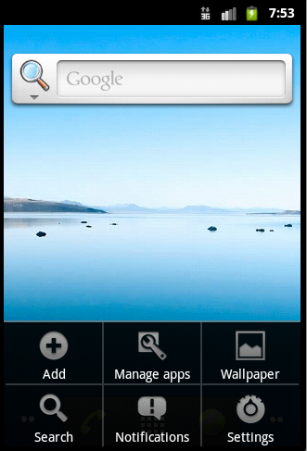
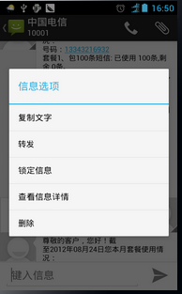
菜单简介
菜单：显示一个应用程序的主界面中不直接可见额外选项的视图组件。

Slide 18
菜单简介
在Android中支持3种菜单形式
选项菜单：当用户按下“Menu”键时，弹出的菜单。
Android主窗口点击“Menu”弹出的菜单
子菜单：当用户点击“选项菜单”中的某一项时，弹出的附加菜单。
在选项菜单中点击某一个选项时，弹出。
上下文菜单：当用户长按某个视图元素时，弹出的菜单（相当于电脑中的右键菜单）。
文本元素长按时，会出现“复制”类菜单。

Slide 19
使用选项菜单和子菜单
选项菜单/子菜单使用的基本流程
创建菜单项XML布局文件（或由Java代码生成）
在Activity中创建菜单（onCreateOptionsMenu方法）
绑定菜单项选择事件（onOptionsItemSelected方法）

Slide 20
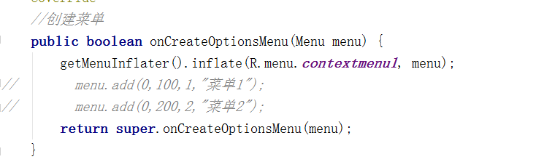
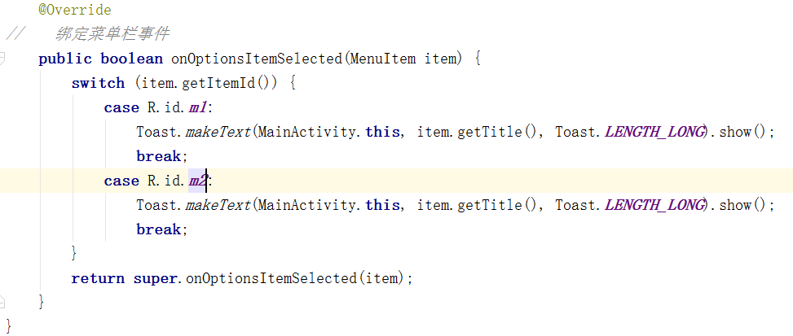
使用选项菜单和子菜单

Slide 21
使用上下文菜单
上下文菜单使用的基本流程
创建菜单项XML布局文件（或由Java代码生成）
在Activity中创建上下文菜单
为视图元素绑定上下文菜单
绑定菜单项选择事件

Slide 22
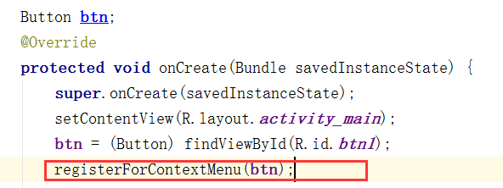
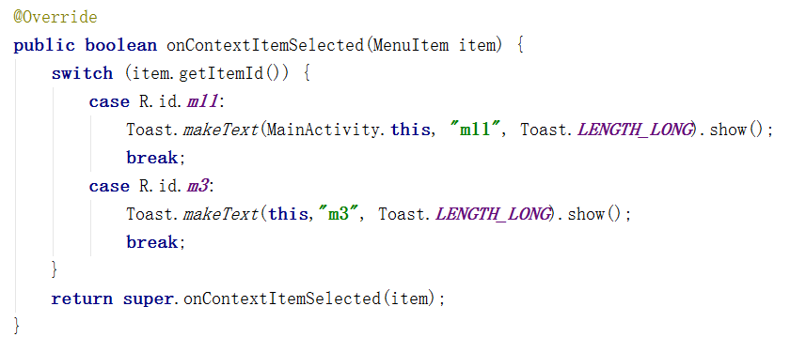
使用上下文菜单
Notes:
上下文菜单一个界面只能有一个
public boolean onContextItemSelected(MenuItem item) { //获得剪贴板服务 Context context = getApplicationContext(); ClipboardManager cm = (ClipboardManager) context.getSystemService(Context.CLIPBOARD_SERVICE); //处理用户选择菜单项动作 switch (item.getItemId()) { case R.id.copy: //复制文本内容到剪贴板上 TextView Tv = (TextView)findViewById(R.id.source_text); cm.setText(Tv.getText().toString()); return true; case R.id.paste: //粘贴 EditText Et = (EditText)findViewById(R.id.copy_text); Et.setText(cm.getText()); return true; } return super.onContextItemSelected(item); }

Slide 23
